Slide 1
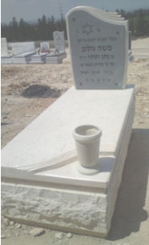
דף נ"ב ב
רש"י: נתן גט למאמרו - ולא לזיקתו בארבעה אחין (לעיל לב.) גבי זיקת יבמין ג' אחין נשואין ג' נכריות ומת אחד מהן ועשה בה השני מאמר ומת הרי אלו חולצות כו'
מת בלי ילדים
אחים
ראובן
מת בלי ילדים
יהודה
שמעון עשה מאמר בשרה
נשא אישה
שמעון
הדין:
רבקה ושרה חולצות ולא מתייבמות
נשא אישה
לאה
הסיבה: בגלל שזיקת שרה באה מכוח שני האחים שמתו, שכל זמן ששמעון לא ייבם את שרה יש עליה זיקת ראובן,
ולכן שתיהן חולצות ולא מתייבמות
עשה מאמר
נשא אישה
שרה נופלת לייבום לפני שמעון ויהודה
שרה
ואמר רבא: אם שמעון נתן גט למאמרו, לפני שמת, ואחר כך מת, רבקה מותרת להתייבם.
אבל שרה שקבלה מאמר לא מתייבמת גזירה שמא יחליפוה בבעלת גט גמור שלפני מאמר.
ובמקרה של גט גמור היא נאסרת לכל האחים
רבקה
רבקה אשת שמעון ושרה ששמעון עשה בה מאמר נופלות לייבום לפני יהודה

